Slide 1
Pilátus halálra ítéli Jézust
Jézus vállára veszi a keresztet
Jézus először esik el a kereszttel
Jézus szent Anyjával találkozik
Cirenei Simon segít Jézusnak a keresztet hordozni
Veronika kendőt nyújt Jézusnak
Jézus másodszor esik el a kereszttel
Jézus vigasztalja a siránkozó asszonyokat
Jézus harmadszor esik el a kereszt súlya alatt
Jézus megfosztják ruháitól
Jézus a keresztre szegezik
Jézus meghal a kereszten
Jézus testét leveszik a keresztről és fájdalmas Anyja ölébe helyezik
Jézus holttestét sírba teszik
Feltámadás

Slide 2
JÉZUS ÚTJA A KERESZTTEL

Slide 3
JÉZUS
tudatosan, értünk
vállalta
ezt a nehéz utat!

Slide 4
Jézus szenvedése:
Jézus halálának a körülményeiben az a különleges, hogy Ő a figyelmét nem saját magára fordítja. Nem a saját sorsával, fájdalmával foglalkozik. Jézus a halálakor is mások felé fordul. Először Jézus közbenjár azokért, akik ellene fordultak: az ellenségeiért. Még az utolsó perceket is arra használja, hogy az egyik gonosztevő számára felkínálja Isten kegyelmét. Jézus halálának kegyetlen módjában látható Isten emberek iránti abszolút, teljes odaadó szeretete. Jézus szenvedése nem csak a konkrét testi és fizikai szenvedését, halálát jelenti: „földi életének egész ideje alatt” szenvedett. 1Pt 4,1 Jézus szenvedése testi és lelki szenvedés volt egyaránt. Jézus szenvedése értünk történt. Ézs 53,4-5 Mások is szenvedtek el hasonló fizikai kínokat, mint Jézus. Az Ő szenvedése azért különbözik minden más szenvedéstől, mert az emberiség bűne miatt szenvedett, és szenvedésével elhordozta a büntetést. Ezt a halált Ő önként vállalta „önként ment a halálba” Ézs 53,12

Slide 6
Pilátus kiszolgáltatja Jézust
1 Akkor Pilátus elvitette Jézust, és megkorbácsoltatta.
2 A katonák tövisből koronát fontak, a fejére tették, és bíbor ruhát adtak rá;
3 odajárultak hozzá, és ezt mondták: Üdvöz légy, zsidók királya! – és arcul ütötték.
4 Pilátus ismét kiment, és így szólt hozzájuk: Íme, kihozom őt nektek. Tudjátok meg, hogy semmiféle bűnt nem találok benne.
5 Ekkor kijött Jézus, rajta volt a töviskorona és a bíbor ruha. Pilátus így szólt hozzájuk: Íme, az ember!
6 Amint meglátták Jézust a főpapok és a szolgák, így kiáltoztak: Feszítsd meg, feszítsd meg! Pilátus pedig ezt mondta nekik: Vegyétek át ti, és feszítsétek meg, mert én nem találom bűnösnek.
7 A zsidók így válaszoltak neki: Nekünk törvényünk van, és a törvény szerint meg kell halnia, mert Isten Fiává tette magát.
8 Amikor Pilátus ezt meghallotta, még nagyobb félelem szállta meg.
9 Ismét bement a helytartóságra, és megkérdezte Jézust: Honnan való vagy te? De Jézus nem felelt neki.
10 Pilátus ekkor így szólt hozzá: Nekem nem felelsz? Nem tudod, hogy hatalmam van arra, hogy szabadon bocsássalak, de hatalmam van arra is, hogy megfeszíttesselek?
11 Jézus így válaszolt: Semmi hatalmad nem volna rajtam, ha felülről nem adatott volna neked: ezért annak, aki engem átadott neked, nagyobb a bűne.
12 Ettől fogva Pilátus igyekezett őt szabadon bocsátani, de a zsidók így kiáltoztak: Ha ezt szabadon bocsátod, nem vagy a császár barátja: aki királlyá teszi magát, az ellene szegül a császárnak.
13 Amikor Pilátus meghallotta ezeket a szavakat, kihozatta Jézust, és a bírói székbe ült azon a helyen, amelyet Kövezett-udvarnak, héberül pedig Gabbatának neveztek.
14 A páskaünnep előkészületi napja volt, délfelé járt az idő. Pilátus így szólt a zsidókhoz: Íme, a ti királyotok!
15 Azok pedig felkiáltottak: Vidd el, vidd el, feszítsd meg! Pilátus ezt mondta nekik: A ti királyotokat feszítsem meg? A főpapok így válaszoltak: Nem királyunk van, hanem császárunk!
16 Ekkor kiszolgáltatta őt nekik, hogy megfeszítsék.

Slide 7
Nép
Miközben Jézust elítélik, majd kivégzik,
a nép érzéketlenül csak egyszerűen szemléli, hogy mi történik Jézussal.

Slide 8
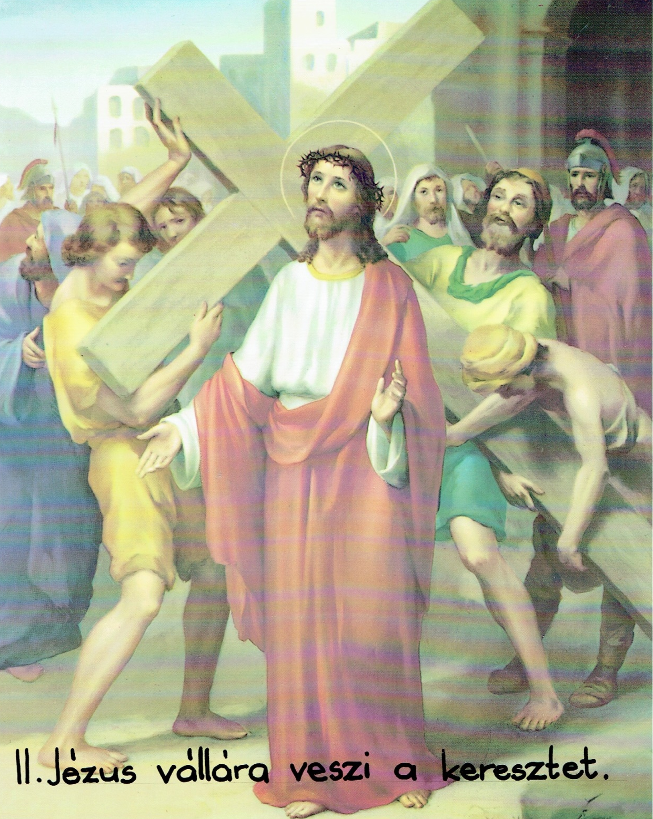

Slide 9
Út a Golgota felé:
Miután elítélték Jézust, elindultak vele a Golgota hegyére, hogy kivégezzék. Mintha gyászmenet lenne, hangosan jajgatva siratják a még élő Jézust. Jézus azonban a szavaival arra utal, hogy a város elutasította a Messiást, és inkább a saját lelki vakságuk miatt kellene, hogy elkeseredettek legyenek. Jézus utolsó útján az emberek többségétől megvetés és gúnyolódást kap. Mindenki csúfolja és ellene fordul. Csak az asszonyok siratják, és az egyik gonosztevő szól barátságosan Jézusról. De Jézus nem az emberekre figyel, amikor vállalja az áldozatot, hanem egyedül Istenre.

Slide 13
Cirénei Simon:
Úton a Golgota felé egy váratlan dolog történik, a katonák levették Jézusról a keresztet, és átrakták egy ember vállára, aki ott volt a közelben. Bizonyára jeruzsálemi lakos volt, neve utal arra, hogy honnan való eredetileg (észak-afrikai), nem csak az ünnep miatt érkezett a fővárosba, hiszen a mezőről jött, elképzelhetően a munkából. Nem saját szándékából veszi át a keresztet, hanem rákényszerítik ezt a feladatot. A szemlélőből hirtelen cselekvő ember lesz. Ennek ellenére később is találkozunk vele és gyermekeivel a Bibliában. Márk evangéliuma megemlíti a két fiának a nevét is (Alexander és Rufusz Mk 15,21), Pál apostol pedig a római keresztyének között köszönti Rufuszt és anyját.
Róm 16,13

Slide 14
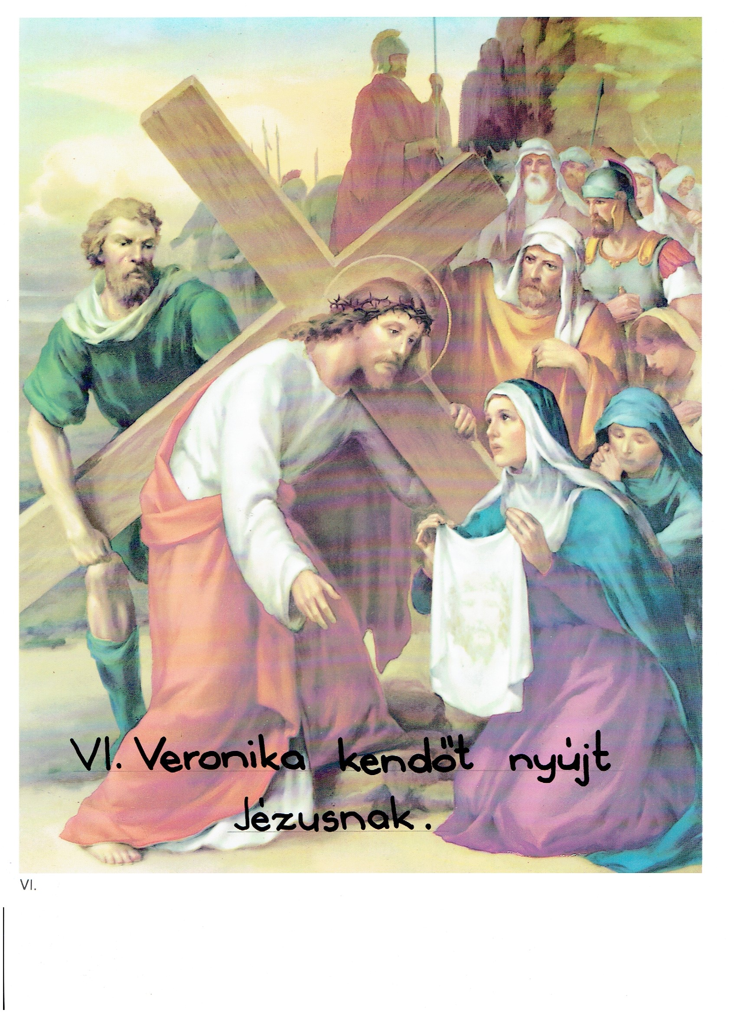

Slide 15
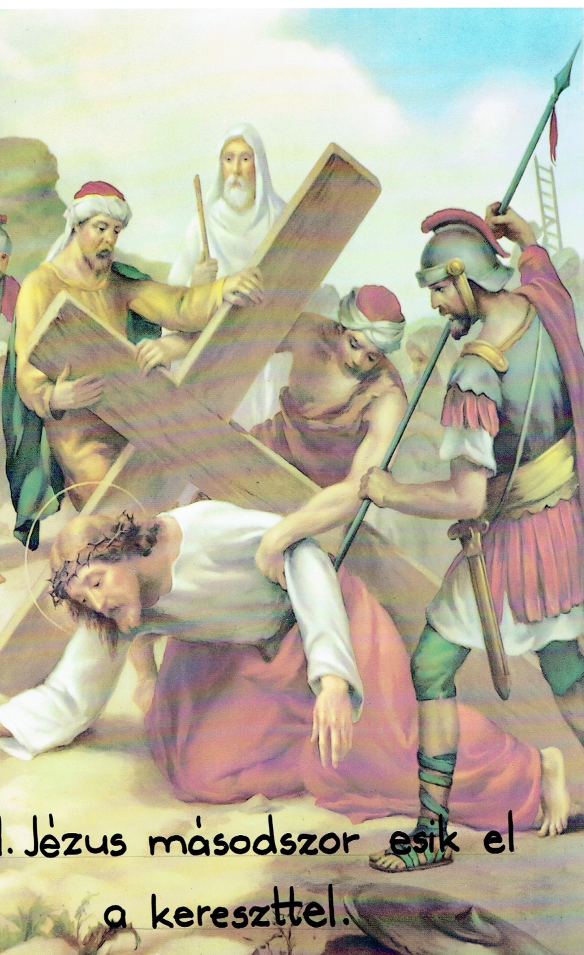

Slide 16
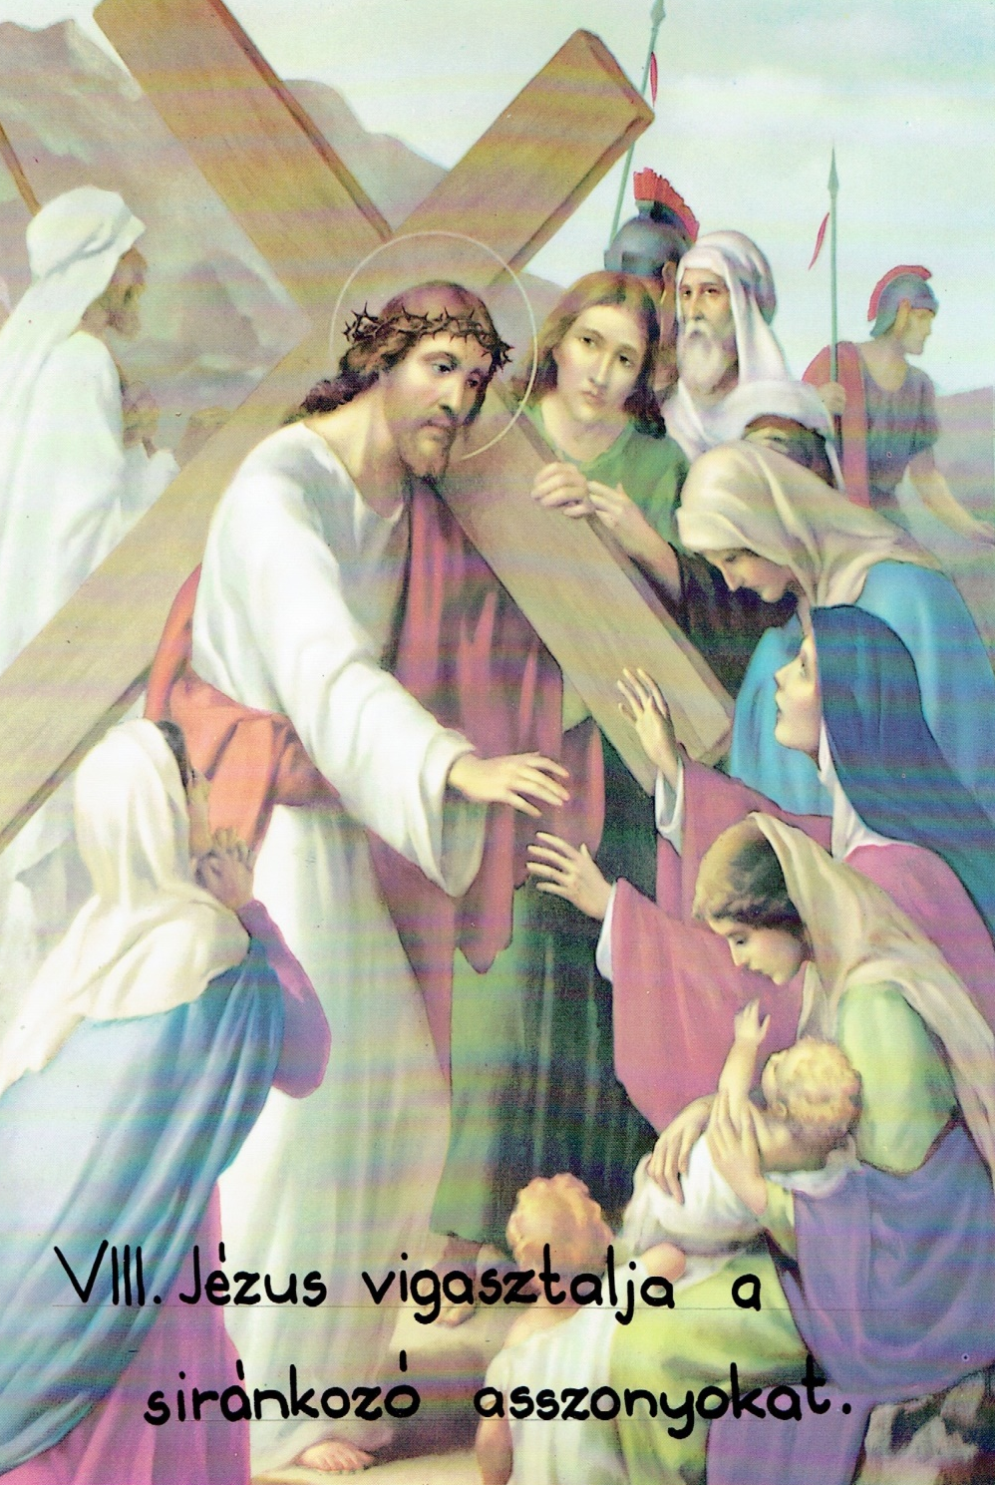

Slide 17
Jézus keresztútja közben
mások fájdalmára
is érzékeny marad.

Slide 19
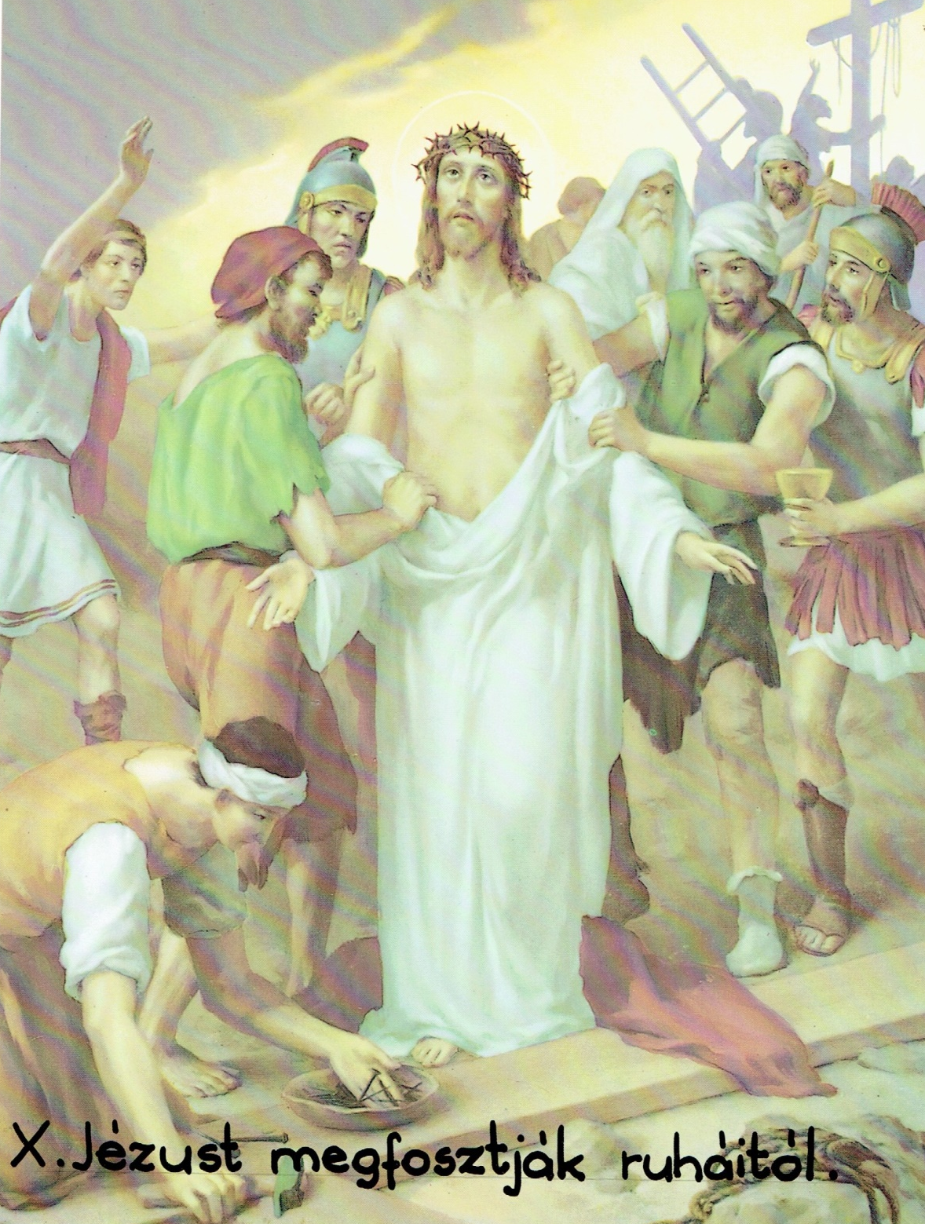

Slide 20
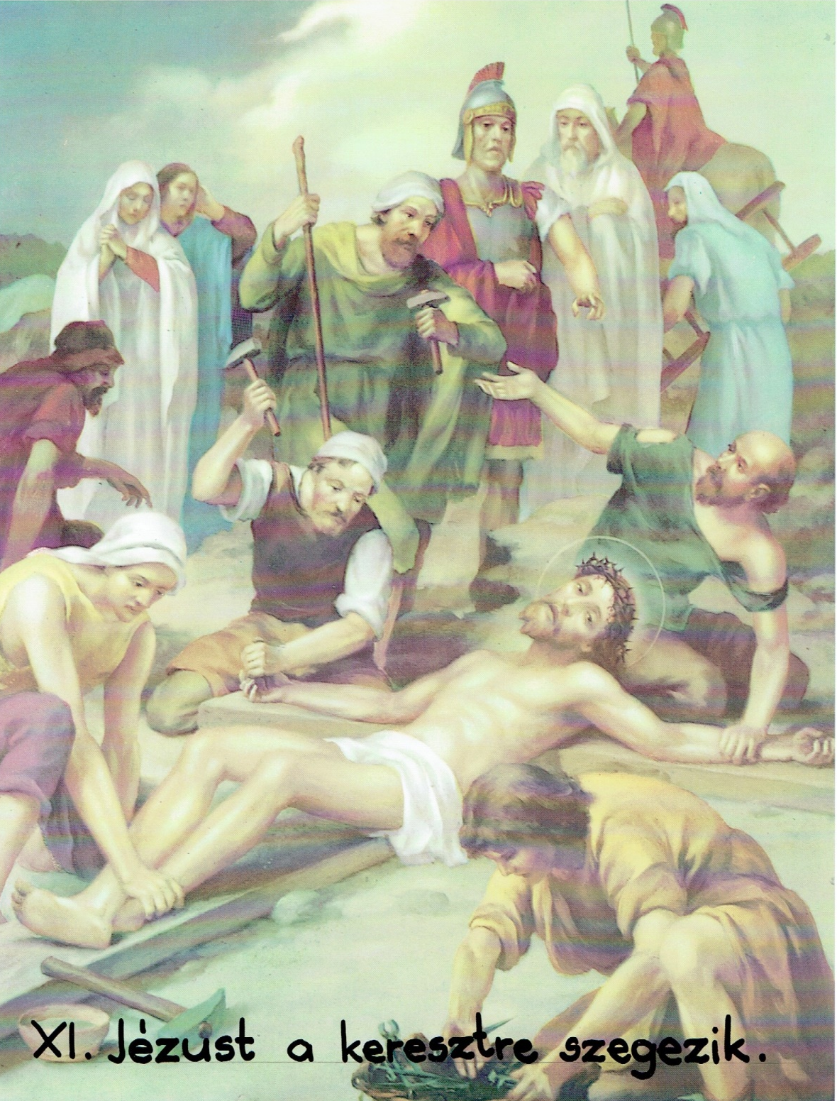

Slide 21
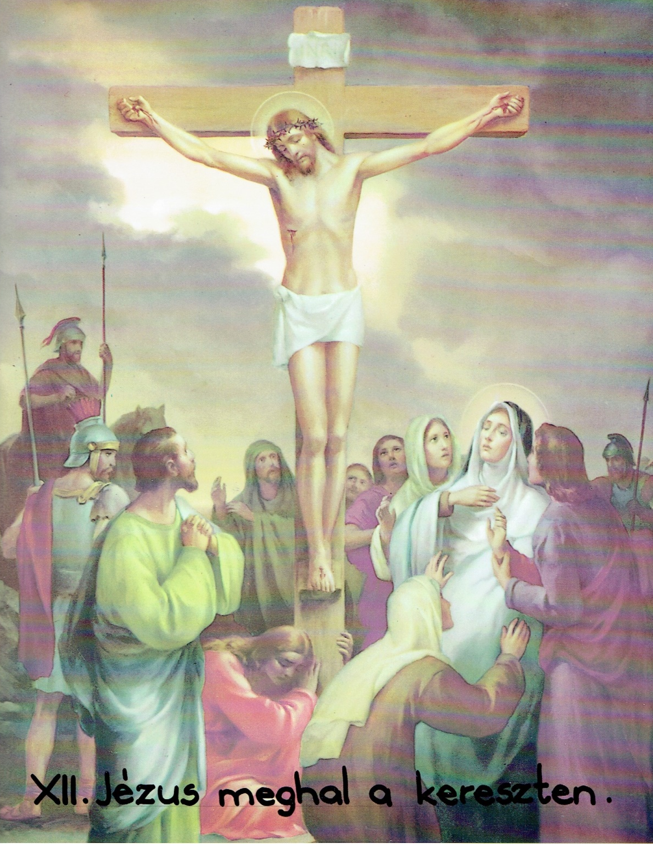

Slide 22
Főemberek:
Amikor EGY ember meghal,
akkor a főemberek gúnyolódnak, ez elég nagy érzéketlenségre utal. Nem csak azt nem fogják fel, hogy Isten Fiát feszítik keresztre, hanem azt sem, hogy itt egy ember meghal. Gúnyolódva mondják ki az igazat Jézusról. Úgy gondolják, hogy az igazolja, hogy Jézus nem a felkent, hogy nem száll le a keresztről. Kereszten maradni sokkal több erő kellett.

Slide 23
Katonák
Ők is,
mint a főemberek és a tömeg is úgy jelennek meg, mint akik Jézussal ellenségesek, bántják őt. Hiába kínálják neki a szenvedése enyhítésére az ecetet, ami egy kicsit elbódítva a szenvedőt, enyhíti a fájdalmakat, mégis alapvetően rosszindulatúak Jézussal.

Slide 24
Jézus halála
Jézus halálát különleges események kísérték.
Lukács evangélista két dolgot jegyez fel. - Sötétség: Amikor Jézus megszületett, a sötétségben fény ragyogott fel, amikor meghalt, a fény sötétséggé változott. A Bibliában a sötétség a halálnak, a pusztulásnak, a bűnnek, a sátán hatalmának a szimbóluma.
Kárpit kettéhasadása
A szentek szentjét a templomtól elválasztó kárpit meghasad. A kárpit mögé csak a pap mehetett be megfelelő előkészületek és körülmények mellett. Ahol a leginkább Isten jelenléte a templomban megtapasztalható volt, oda nem juthatott be akárki. A kárpit kettéhasadása arra utal, hogy Jézus halálával minden megszűnt, ami elválaszthatná az embert Istentől. Szabad útja van mindenkinek Istenhez.

Slide 25
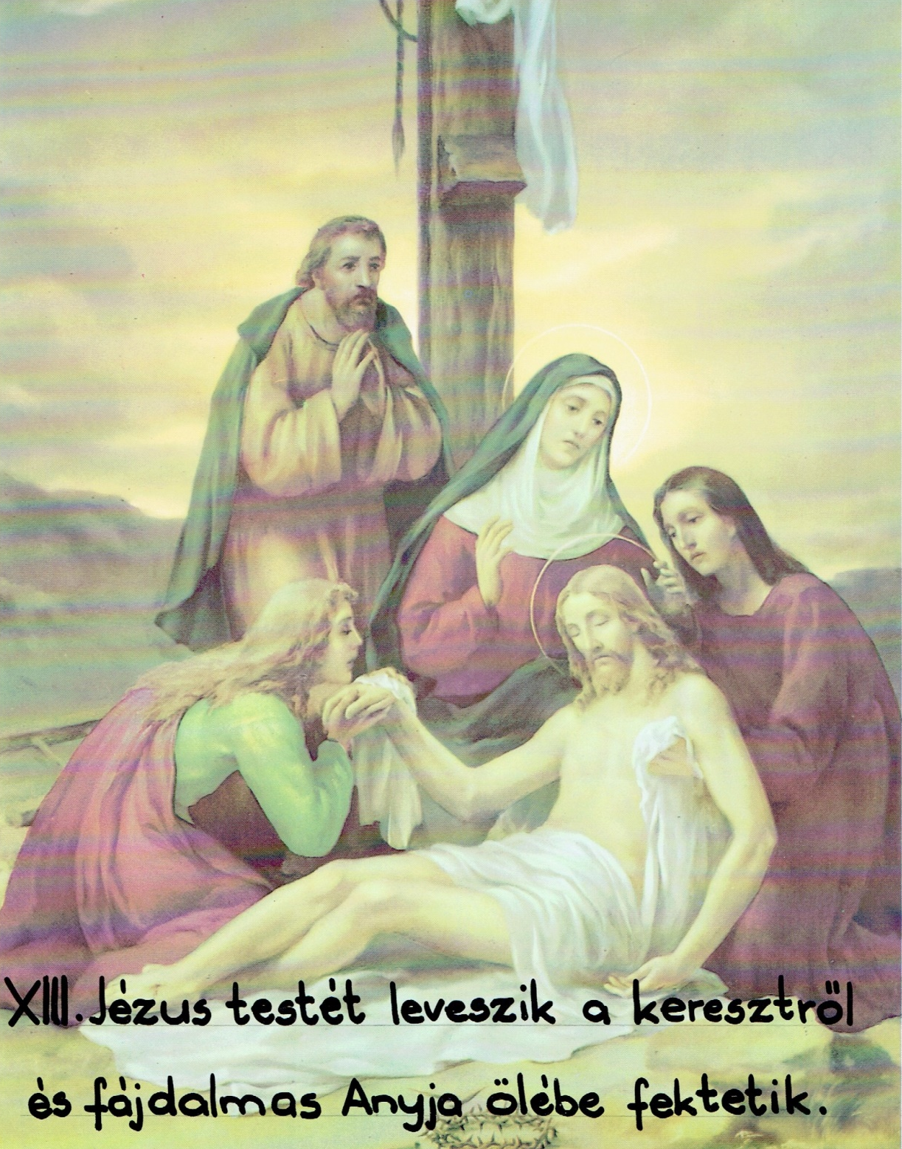

Slide 26
Jézus megfeszítése
Átvették tehát Jézust,
17 ő pedig maga vitte a keresztet, és kiért az úgynevezett Koponya-helyhez, amelyet héberül Golgotának neveznek.
18 Ott megfeszítették őt, és vele másik kettőt, jobbról és balról, középen pedig Jézust.
19 Pilátus feliratot is készíttetett, és rátétette a keresztre. Ez volt ráírva: A NÁZÁRETI JÉZUS, A ZSIDÓK KIRÁLYA.
20 A zsidók közül sokan olvasták ezt a feliratot, amely héberül, latinul és görögül volt írva, ugyanis közel volt a városhoz az a hely, ahol megfeszítették Jézust.
21 A zsidók főpapjai akkor szóltak Pilátusnak: Ne azt írd: A zsidók királya, hanem ahogyan ő mondta: A zsidók királya vagyok.
22 Pilátus így válaszolt: Amit megírtam, megírtam.
23 A katonák pedig, amikor megfeszítették Jézust, fogták felsőruháit, elosztották négy részre, mindegyik katonának egy részt. Fogták köntösét is, amely varratlan volt, felülről végig egybeszőve.
24 Ezt mondták egymásnak: Ezt ne szakítsuk szét, hanem vessünk rá sorsot, hogy kié legyen! Így teljesedett be az Írás: „Elosztották ruháimat maguk között, és köntösömre sorsot vetettek.” Ezt tették a katonák.
25 Jézus keresztjénél ott állt anyja és anyjának nővére, Mária, Klópás felesége, valamint a magdalai Mária.
26 Amikor Jézus meglátta, hogy ott áll anyja és az a tanítvány, akit szeretett, így szólt anyjához: Asszony, íme, a te fiad!
27 Azután így szólt a tanítványhoz: Íme, a te anyád! És ettől az órától fogva otthonába fogadta őt az a tanítvány. Jn 19

Slide 27
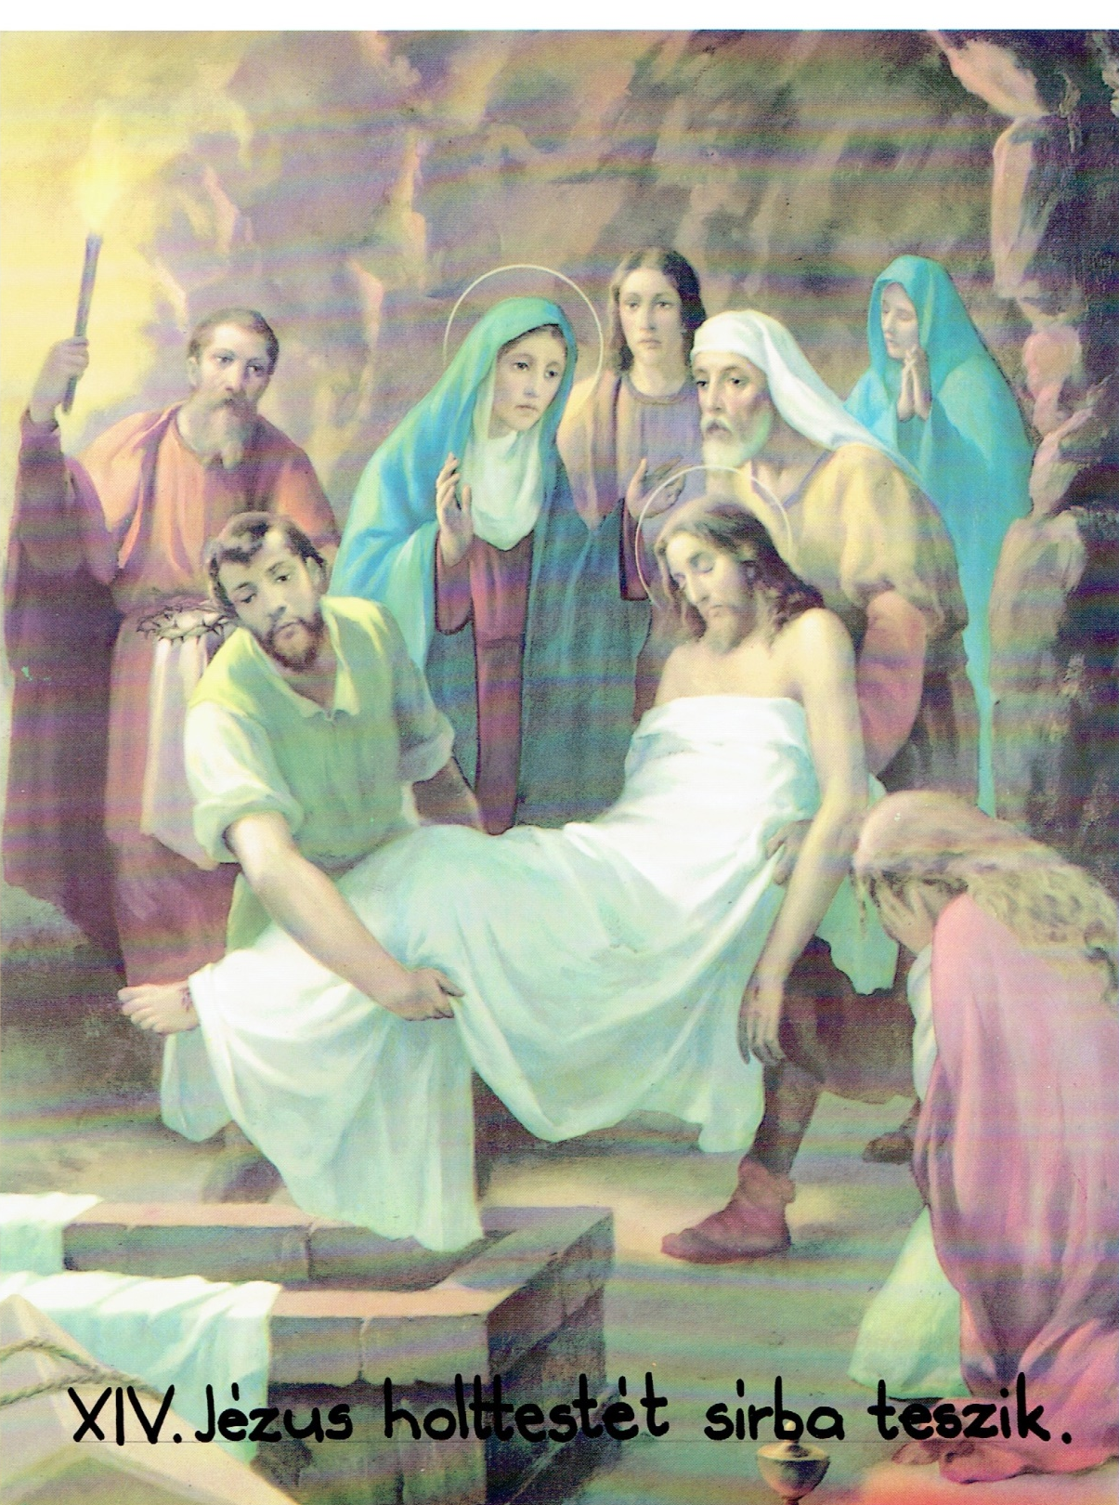
NAGYSZOMBAT
Már a 2. században megemlékeztek
erről a napról, amikor Jézus a sírban
nyugszik. Nagyszombat egyúttal a sír
csendjét is magába foglalja. Eredetileg
nem is volt liturgia, csak matutinum
(szerzetesek hajnali zsolozsmája/
imaszolgálata) és vespera/szerzetesek
közösségben mondott
esti zsoltár-Imádsága.

Slide 28
Jézus temetése
38 Ezután az arimátiai József, aki Jézus tanítványa volt – de csak titokban, mert félt a zsidóktól –, megkérte Pilátust, hogy levehesse Jézus holttestét. Pilátus megengedte neki. Elment tehát, és levette Jézus holttestét.
39 Eljött Nikodémus is, aki először éjszaka ment Jézushoz, és mirhából és aloéból készült olajat hozott, mintegy száz fontnyit.
40 Fogták tehát Jézus holttestét, és leplekbe takarták az illatszerekkel együtt, ahogyan a zsidóknál szokás temetni.
41 Azon a helyen, ahol Jézust megfeszítették, volt egy kert, és a kertben egy új sír, amelybe még senkit sem helyeztek.
42 Mivel közel volt a sír, a zsidók ünnepi előkészülete miatt ott helyezték el Jézust. Jn 19

Slide 29
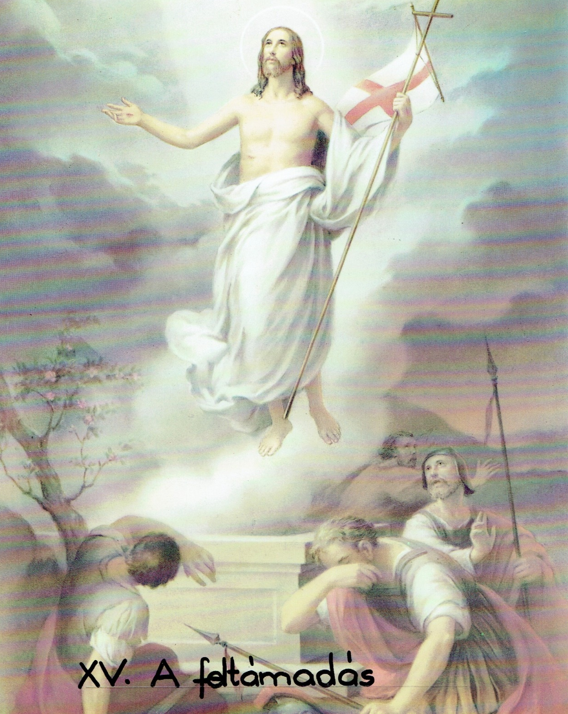
HÚSVÉT: DOMINICA RESURREXIONIS
Húsvét az egyházi élet középpontja.
Minden vasárnap húsvét,
a feltámadás ünnepe.

Slide 30
Jézus feltámadása
1 A hét első napján pedig kora hajnalban elmentek a sírhoz, és magukkal vitték az elkészített illatszereket.
2 A követ a sírbolt elől elhengerítve találták,
3 és amikor bementek, nem találták az Úr Jézus testét.
4 Amikor emiatt tanácstalanul álltak, íme, két férfi lépett melléjük fénylő ruhában.
5 Az asszonyok megrémültek, és a földre szegezték tekintetüket, de azok így szóltak hozzájuk: Miért keresitek a holtak között az élőt?
6 Nincsen itt, hanem feltámadt. Emlékezzetek vissza: megmondta nektek még Galileában,
7 hogy az Emberfiának bűnös emberek kezébe kell adatnia és megfeszíttetnie, de a harmadik napon fel kell támadnia.
8 Ekkor visszaemlékeztek szavaira,
9 és visszatérve a sírtól, hírül adták mindezt a tizenegynek és a többieknek.
10 A magdalai Mária, Johanna, valamint a Jakab anyja, Mária és más, velük lévő asszonyok elmondták mindezt az apostoloknak,
11 de ők üres fecsegésnek tartották ezt a beszédet, és nem hittek nekik.
12 Péter azonban felkelt, elfutott a sírhoz, és amikor behajolt, csak a lepedőket látta ott. Erre elment, és csodálkozott magában a történteken. Luk 24

